Slide 1

Projeto Integrador
TI103
Strong Innovation
Integrantes:
Kaique, Luis, Maik, Marcos, Nicolas e Rafael

Slide 2
Missão, visão E valores
Missão: Auxiliar as pessoas com pouco ou nenhum conhecimento que estão atrás de determinada informação sobre hardware;
Visão: Nosso objetivo futuramente é tornar acessivo qualquer tipo de informação para os diversos tipos de usuários;
Valores: Criatividade, sustentabilidade e inovação.

Slide 3
Levantamento de Requisitos
Nossa ideia:
Nosso site trará informações para usuários com pouco ou nenhum conhecimento em tecnologia, tornando acessível informações de uma forma prática e intuitiva.
Web: Programas/softwares utilizados.
Visual Studio Code;
Front-end: css/js/bootstrap;
Back-end: html.
Mobile:
Android studio.
Banco de dados: Fará a ligação dos dados para as páginas html e para o aplicativo.
Node.
Paletas de cores:
#FFFFFF, #000000 e #FFAD06.

Slide 4
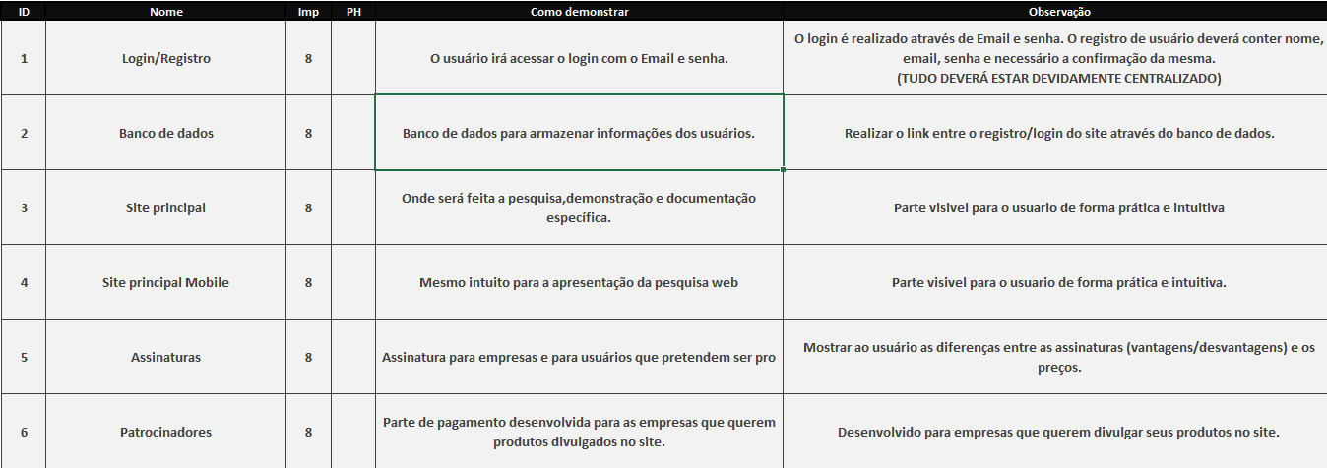
Product Backlog

Slide 5
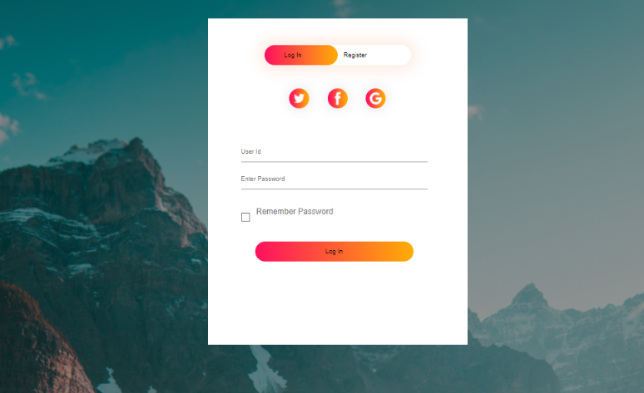
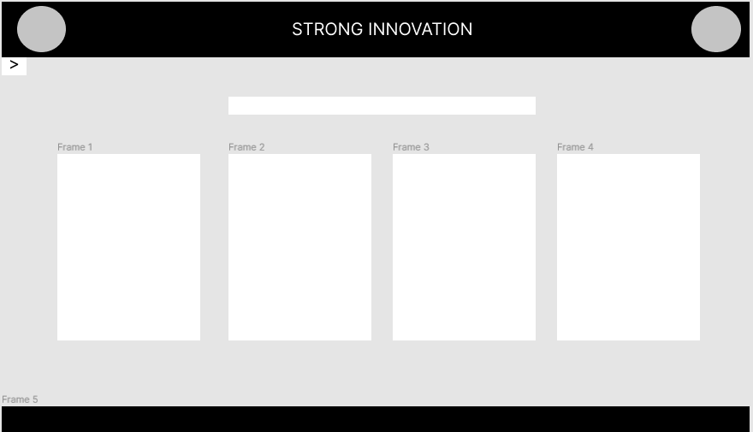
Protótipo web

Slide 6
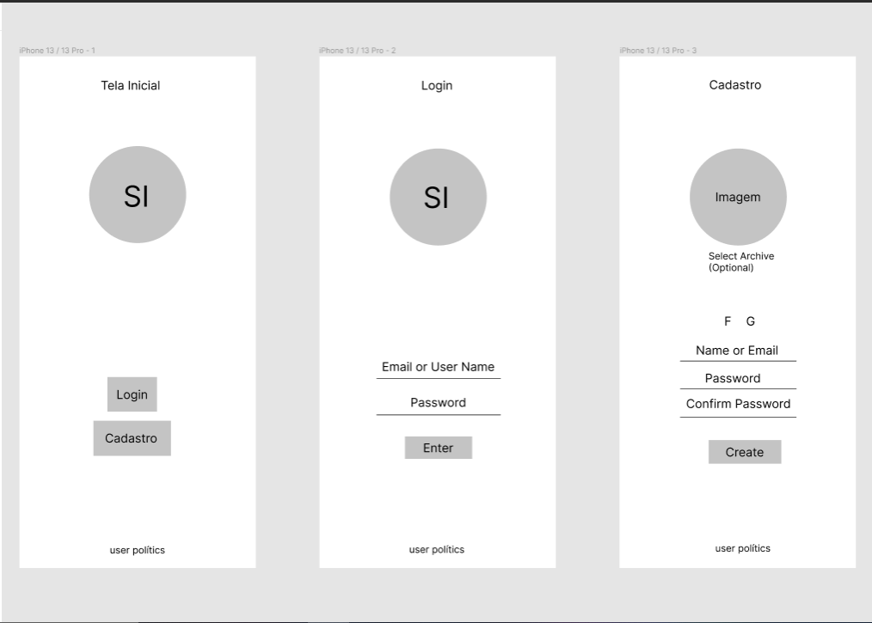
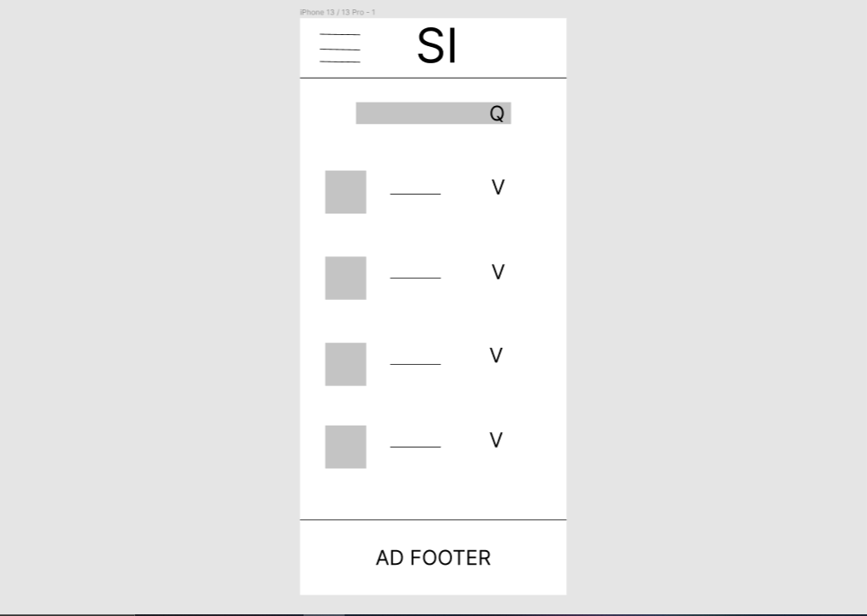
Mobile
Login e Cadastro
Página principal

Slide 7
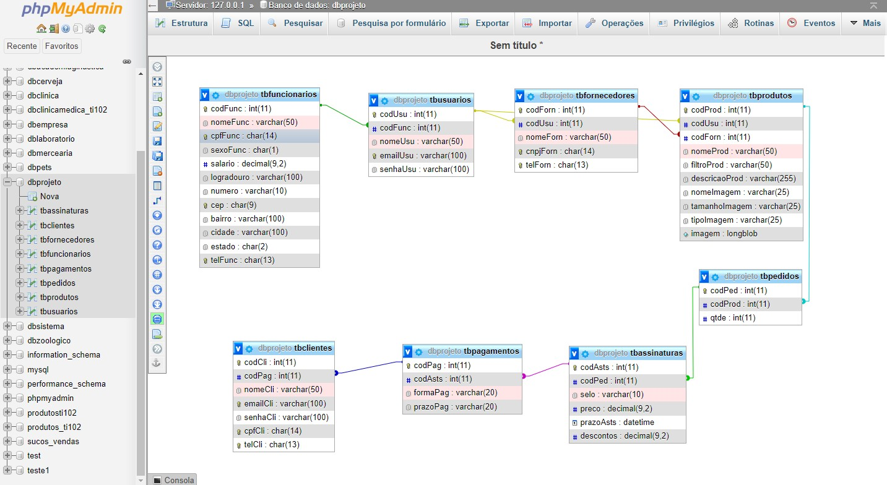
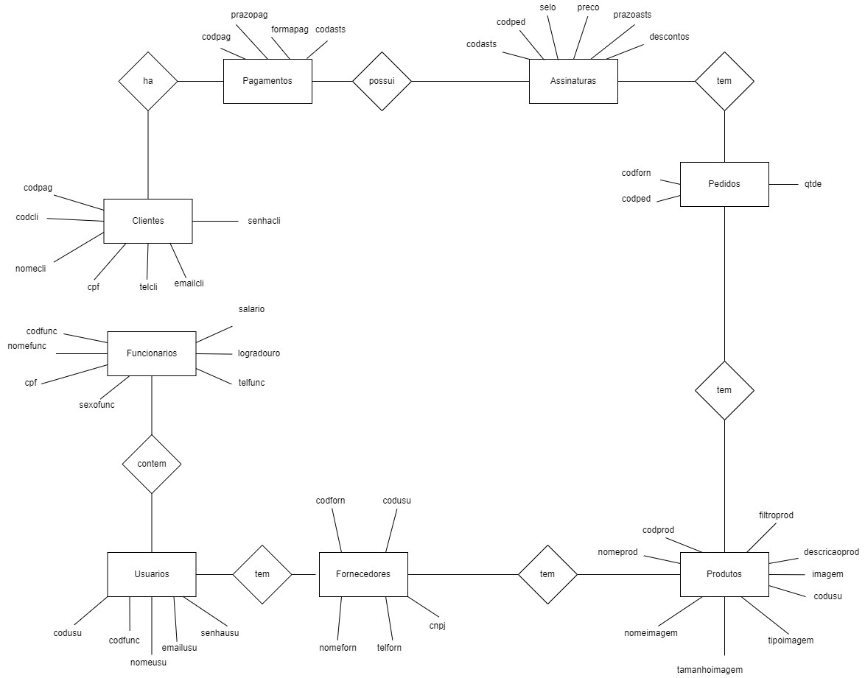
Banco de dados

Slide 8
LINKS
https://trello.com/b/S7wOECZB/projeto-integrador-ti103
https://github.com/lNicxs/ProjectOFC

